Slide 1

Обобщение опыта работы по гражданско-патриотическому воспитанию на уроках истории, обществознания и внеклассной работе на основе интегративного подхода
Муниципальное бюджетное общеобразовательное учреждение
«Партизанская школа имени Героя Советского Союза Богданова Александра Петровича»
Симферопольского района Республики Крым
Квития Оксана Николаевна,
учитель истории и обществознания,
руководитель музея
МБОУ «Партизанская школа
им. А.П. Богданова»
Симферопольского района
Республики Крым

Slide 2
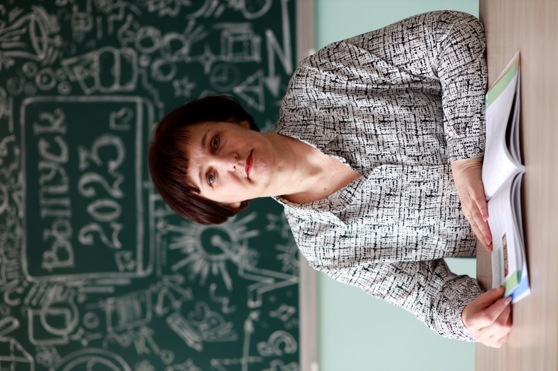
Квития Оксана Николаевна
Образование | Высшее
Название учебного заведения | Симферопольский государственный университет им. М.В. Фрунзе, 1999г. ФГАОУ ВО «КФУ им. Вернадского В.И.», 2016г.
Специальность по диплому | Филолог, преподаватель украинского языка и литературы. Педагогическая деятельность по проектированию и реализации образовательного процесса в ОО, учитель истории, обществознания
Место работы | Муниципальное бюджетное общеобразовательное учреждение «Партизанская школа имени Героя Советского Союза Богданова Александра Петровича» Симферопольского района Республики Крым
Занимаемая должность | Учитель истории и обществознания, руководитель музея, высшая категория
Педагогический стаж | 25 лет, стаж в занимаемой должности 10 лет

Slide 3

Новизна опыта - в интегративном подходе, который реализуется в многоступенчатой системе работы: на основе урочной и внеурочной деятельности, в ходе которой формируется личность школьника через ценностное отношение к культурному наследию России, Крыма

Slide 4

Применяю традиционные методы и инновационные обучения
технологию организации самостоятельной работы обучающегося, особенно на старшей ступени образования,
исследовательские технологии, направленные на творческий поиск и применение знаний,
проектные технологии (деятельность ученика в социальной среде с целю расширения и обогащения его жизненного опыта),
технология игрового обучения (накопление учащимися жизненного опыта, приобретение навыков, необходимых им для успешной деятельности),
технология развития критического мышления (активизация учебного процесса, повышение самостоятельности учащихся
Технология интегративного обучения (развитие творческого
мышления учащихся, интенсификация, систематизации,
оптимизации учебно-познавательной деятельности,
овладение грамотой культуры
(языковой, этической, исторической).

Slide 5

Музейная педагогика – закономерный результат интеграционных процессов, охвативших сферы образования, науки и культуры
Цель музейной педагогики - создание особого образовательного пространства для всестороннего развития личности ребенка, формирование его общекультурной компетенции. Русский просветитель XX века М.В. Новорусский назвал музей «могучим образовательным орудием»

Slide 6
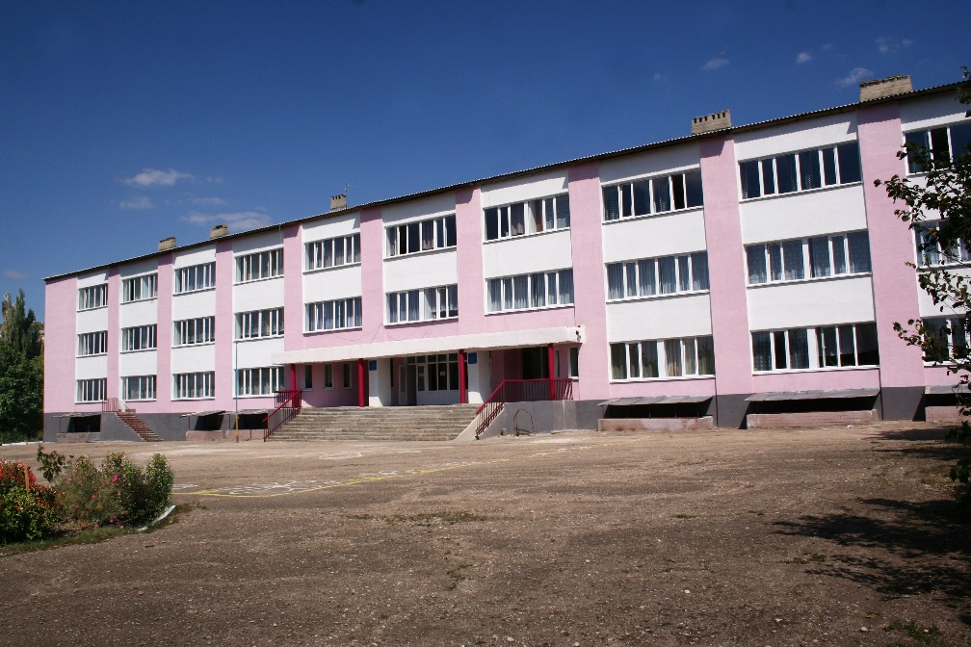
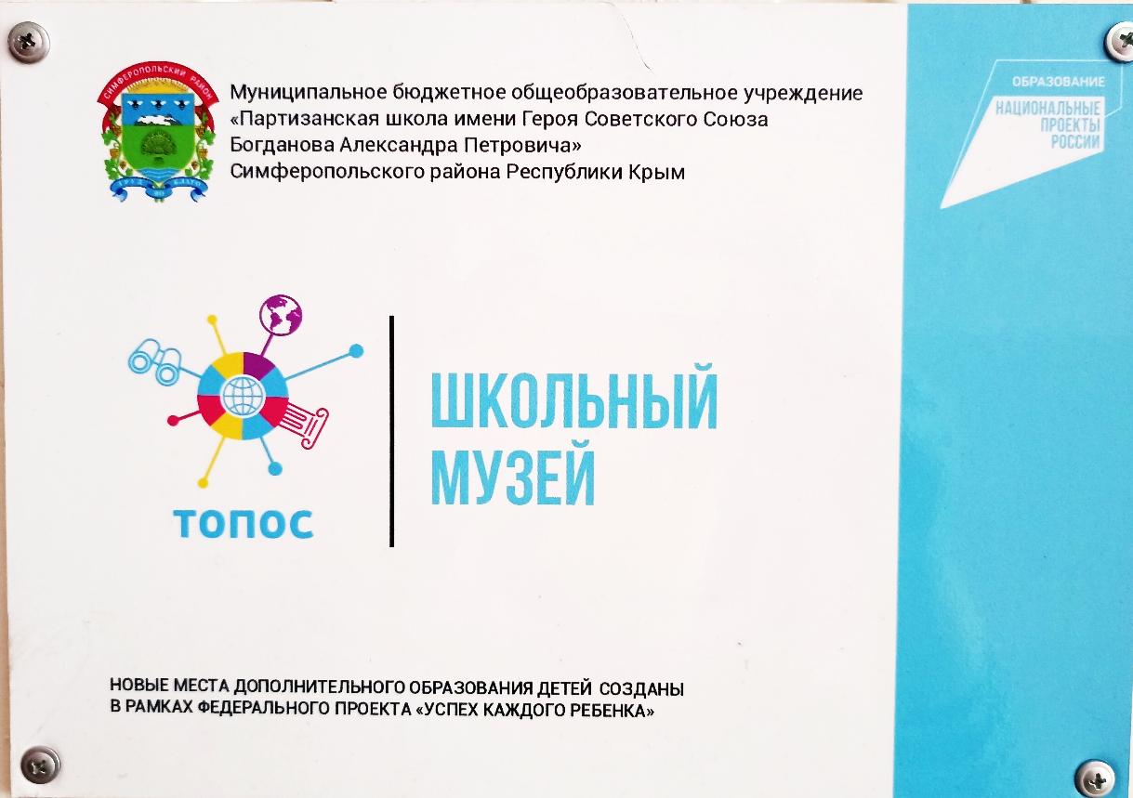
В 2023 году школа является участником Федерального проекта «Успех каждого ребенка» по туристско-краеведческому направлению
В 1986 году в стенах школы был создан Музей истории боевой, трудовой и партизанской славы села Партизанского.
Направленность музея –
историко-краеведческая

Slide 7
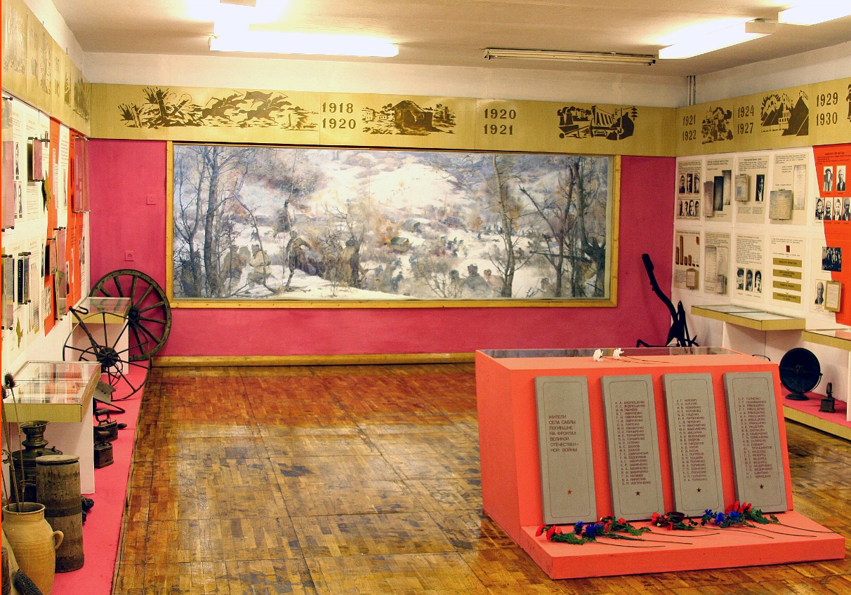
Приоритетным направлением воспитательной работы школы является гражданско-патриотическое воспитание, а музей является центром гражданско-патриотического воспитания школьников
Работа музея организована по направлениям: исследовательская, поисковая, экскурсионная, организационно-массовая работа,
волонтерская деятельность

Slide 8

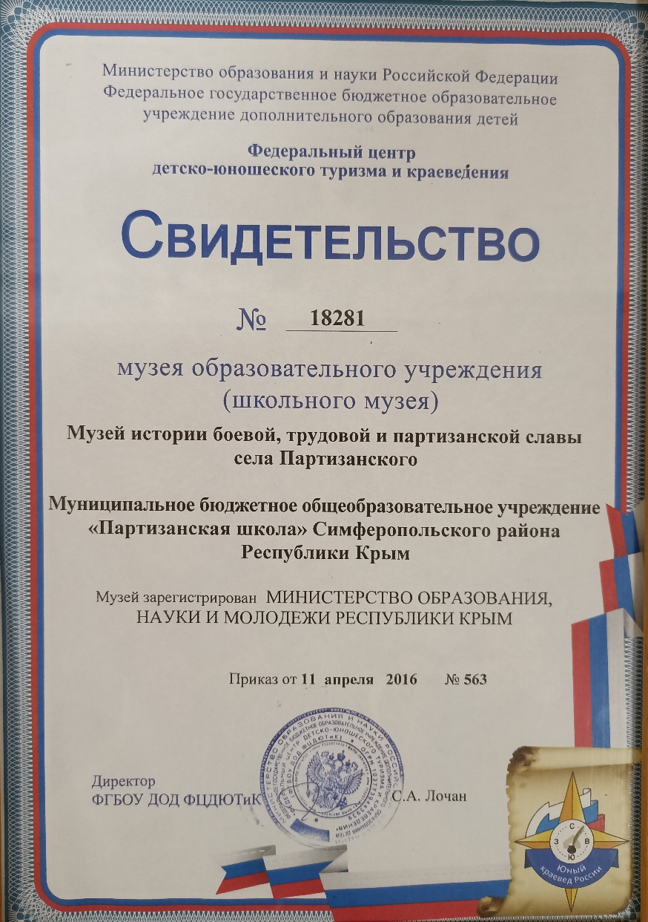
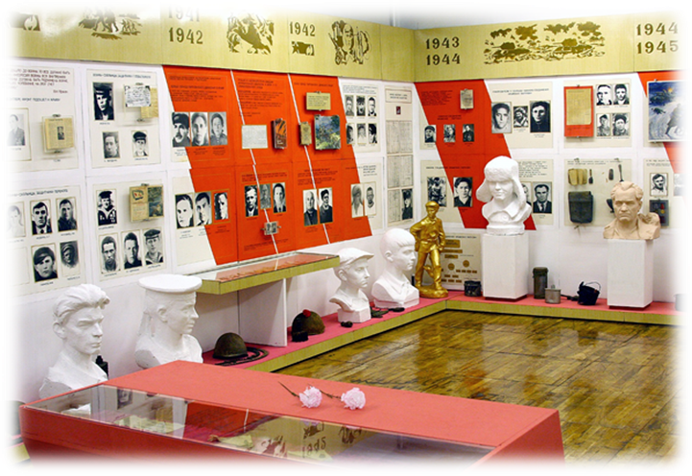
В 2020 году Музею присвоен статус «Партнёра Музея Победы»

Slide 9
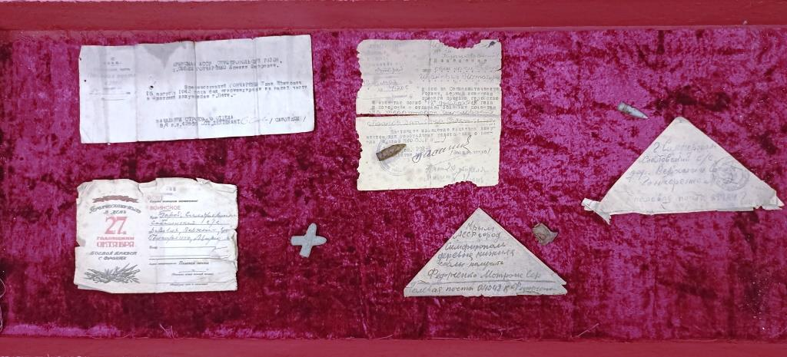
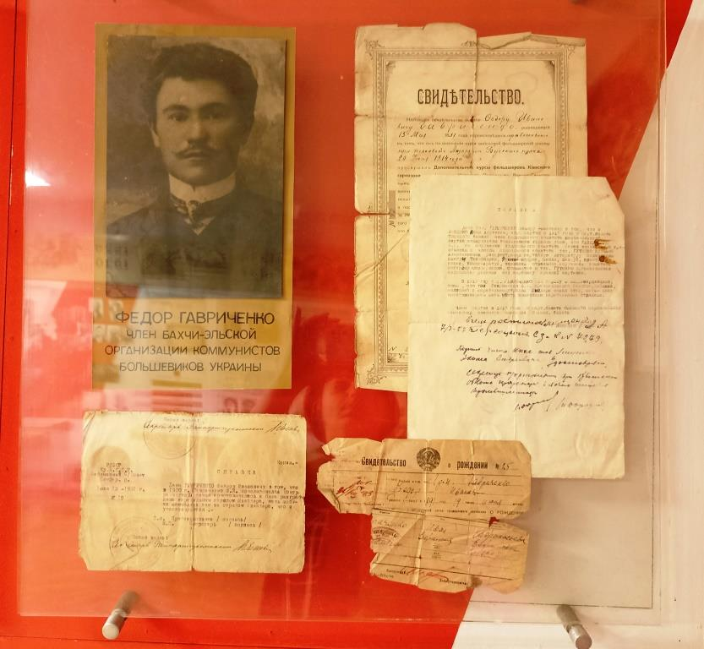
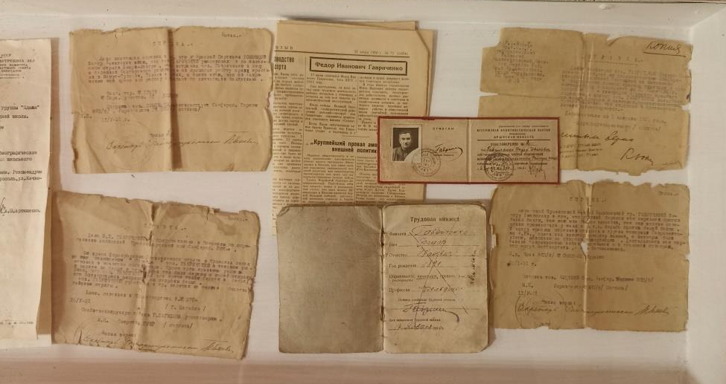
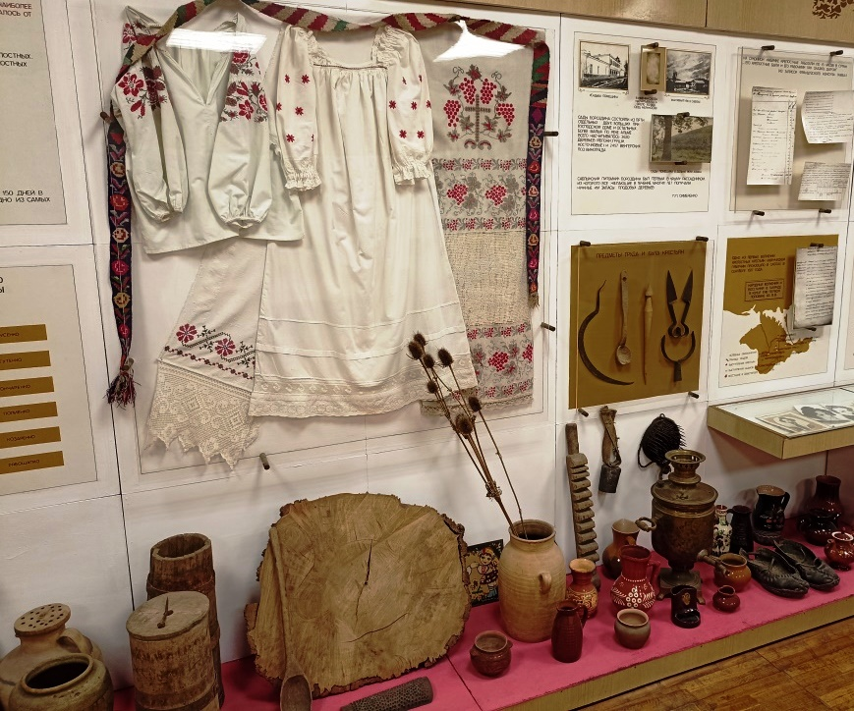
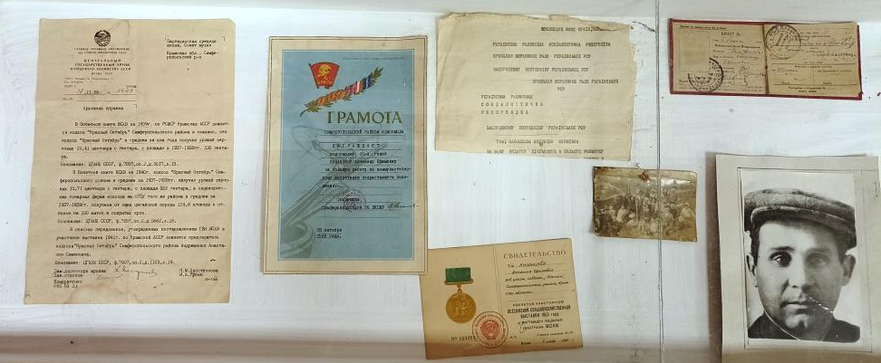
Основной фонд – 380 экспонатов, из них 80 оригинальных.
Вспомогательный фонд – 70 экспонатов. В музее представлены экспонаты: личные вещи военнослужащих, жителей села, одежда, предметы крестьянского быта, фотографии, письма, удостоверения, газеты, медали

Slide 10
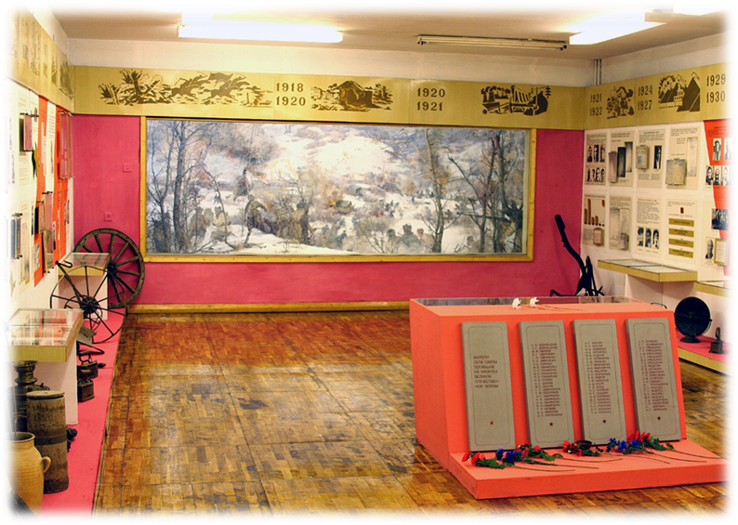
Экспозиции музея
История создания села Саблы
Саблы в годы Крымской войны
Саблы во время Гражданской войны
Коллективные хозяйства села Саблы
Партизанское движение в Крыму в годы Великой Отечественной войны
Саблы партизанские
Боевые действия седьмого партизанского отряда
Панорама Бешуйского боя
Эхо Афганистана
Герои с вечно русским сердцем (посвящена участникам СВО)

Slide 11
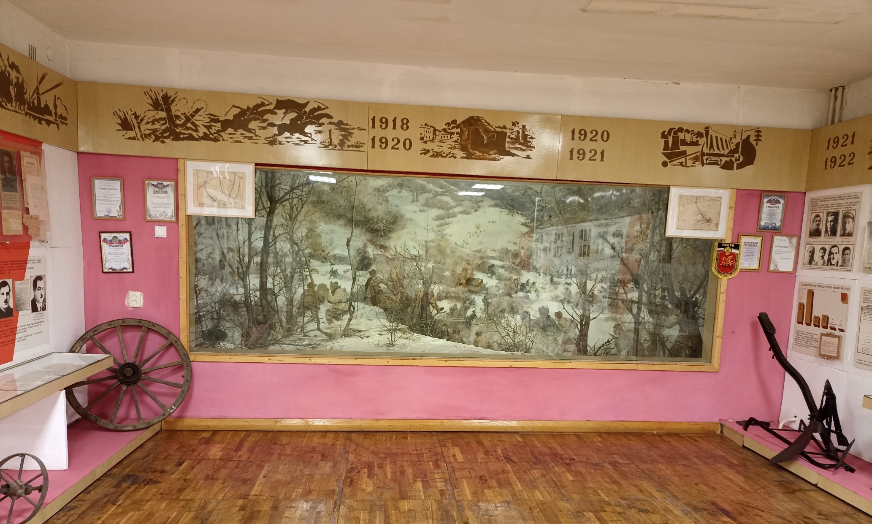
Изюминкой музея является панорама Бешуйского боя

Slide 12
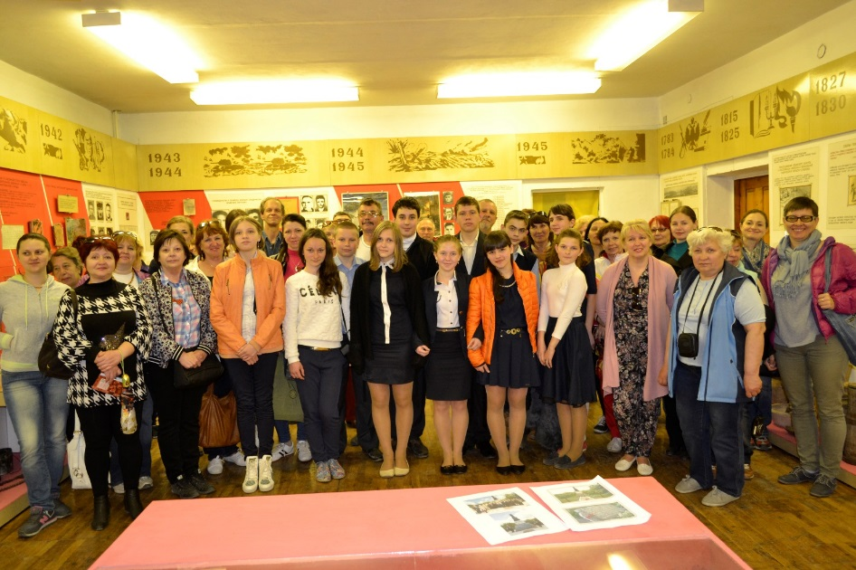
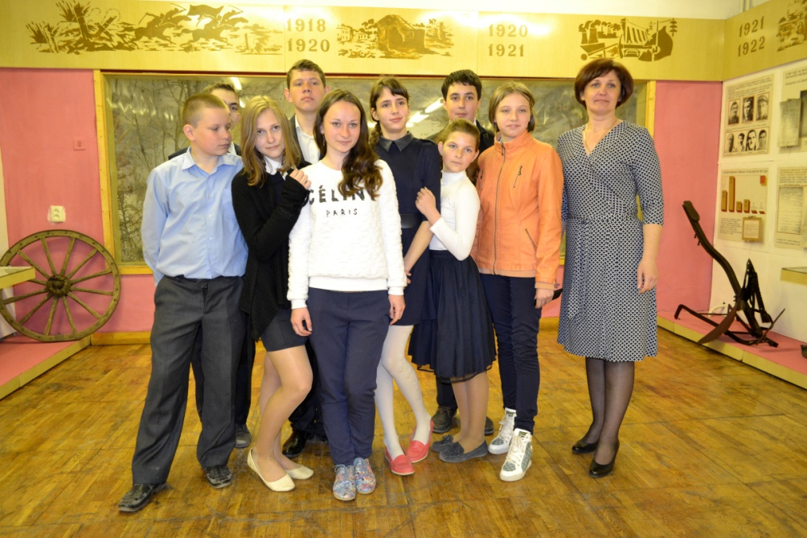
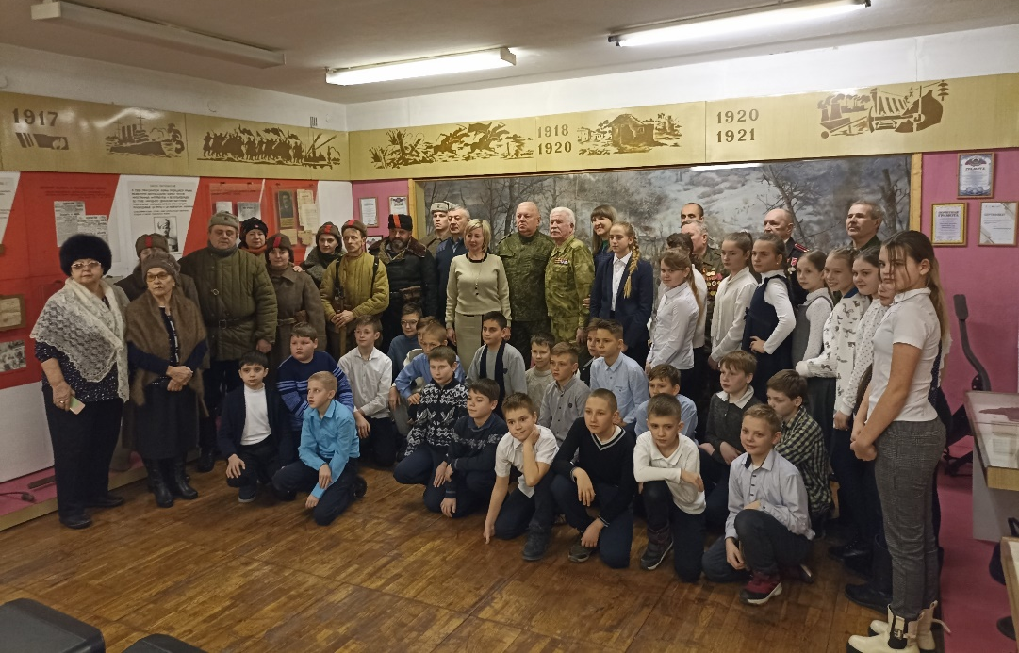
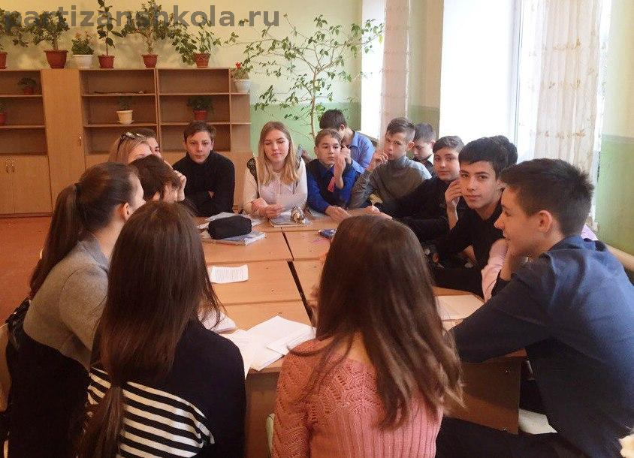
С 2014 года было проведено 490 экскурсий
Экскурсии проводят учащиеся 8-11 классов

Slide 13
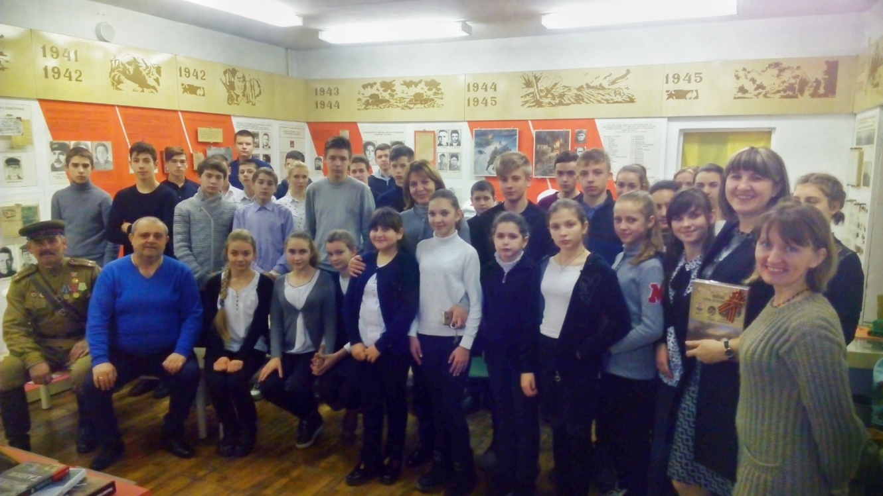
На базе музея организована работа кружка дополнительного образования «Школьный музей».
Воспитанники кружка ведут исследовательскую, поисковую, экскурсионную, организационно- массовую и волонтерскую деятельность

Slide 14
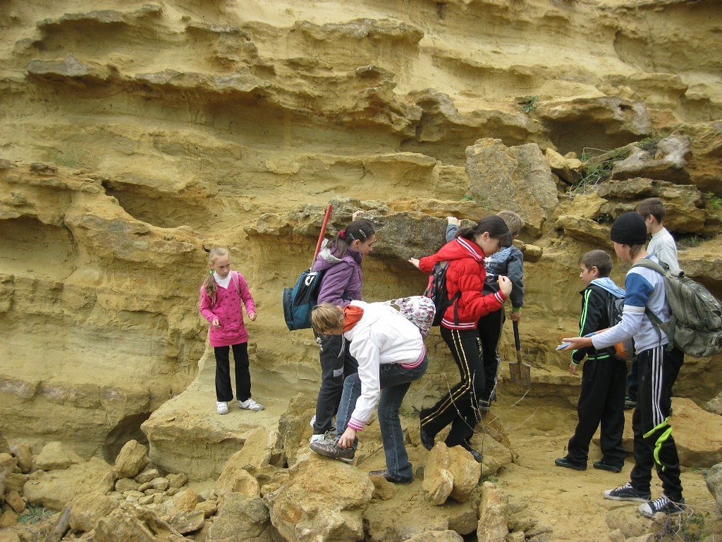
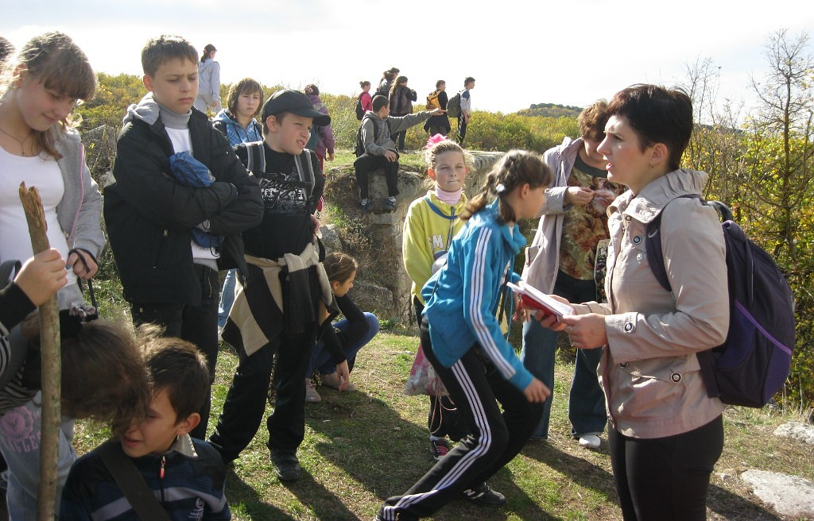
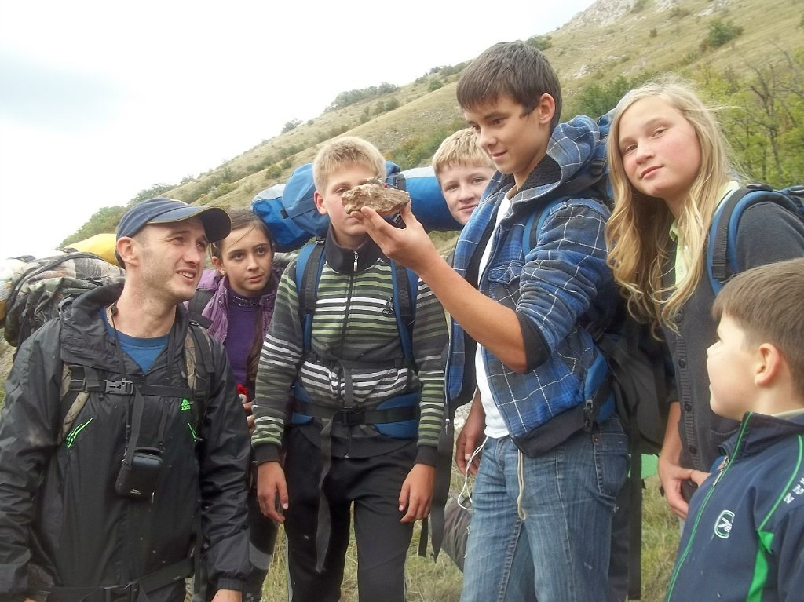
Материалами фондов музея, регулярно пользуются учителя-предметники, классные руководители, обучающиеся для написания рефератов, проектов, участия в научно-практических конференциях
Поисковая группа

Slide 15
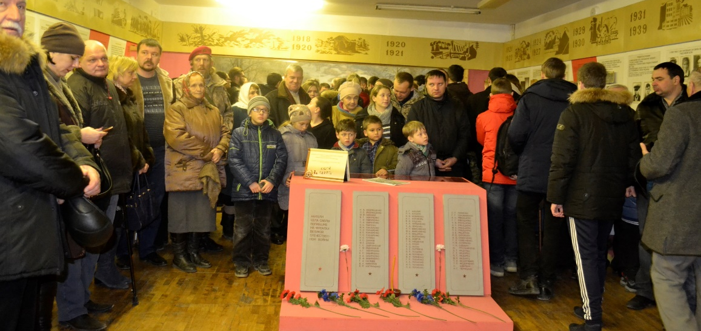
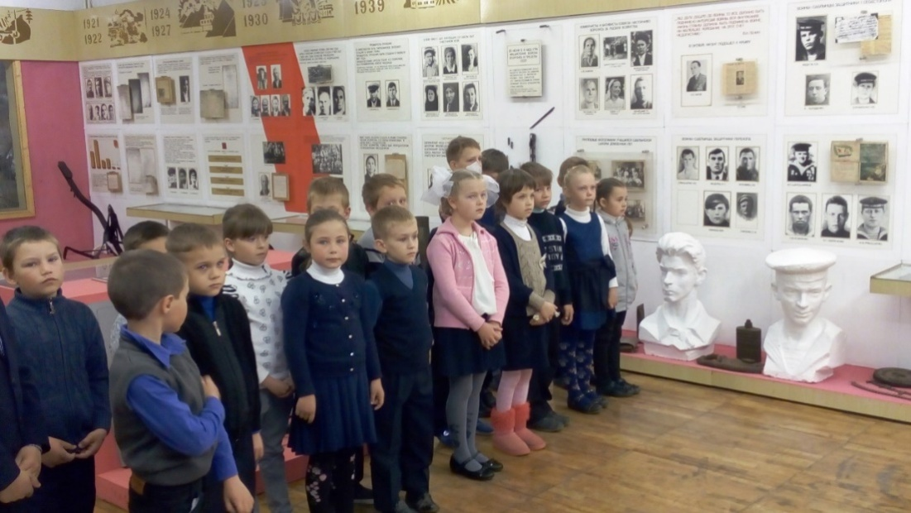
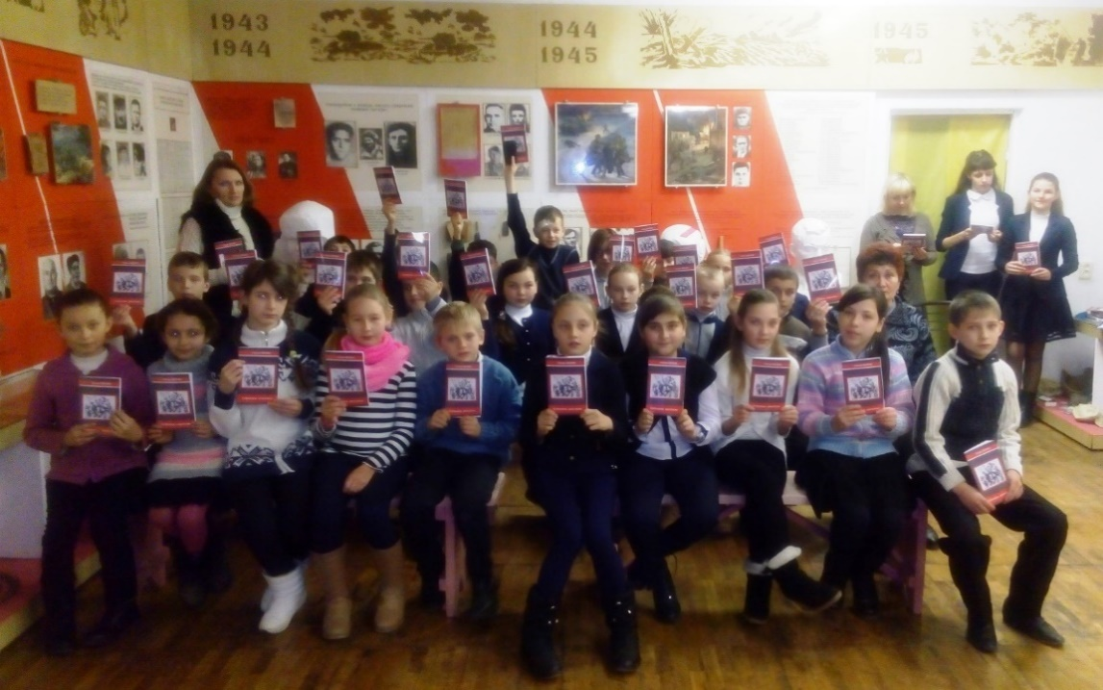
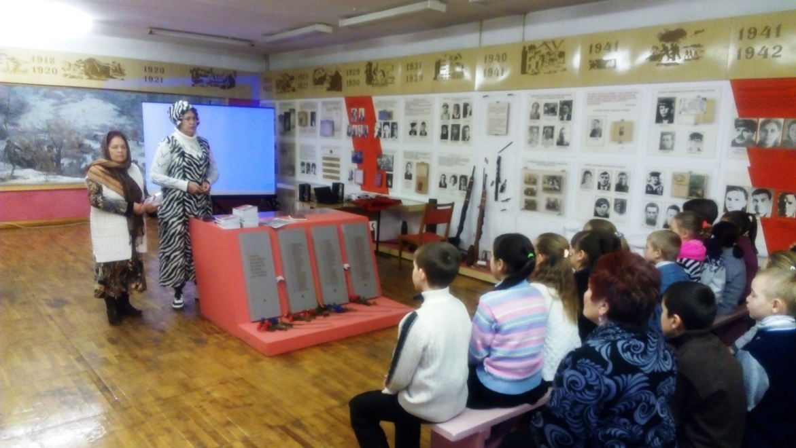
Экскурсии, встречи, уроки истории, обществознания,
занятия внеурочной деятельности и дополнительного образования
проходят на базе школьного музея

Slide 16

Актив музея принимает участие в конкурсах
по гражданско-патриотическому воспитанию
2016 | Районный этап военно-спортивной игры «Победа» | 2, 3 место
2016 | Районном этап конкурса работ юных фотохудожников «Крым в объективе» | Победитель
2016 | Районный этап конкурса работ юных фотохудожников «Крым - полуостров мечты» | 1,2,3 место
2016 | Районный этап республиканского природоведческого фотофестиваля «В объективе натуралиста» | 1,2,3 место
2019 | Муниципальный этапа республиканской акции под девизом «Гожусь своим героическим предком» | Призёр
2020 | Муниципальный этап Республиканского конкурса «Сердце, отданное людям. Наши дни» | Призёр
2020 | Конкурс сочинений «Сын России» | Призер
2020 | Районный конкурс «Мы любим свой край» | Победитель
2021-2023 | Муниципальный этап творческого конкурса «Мы – наследники Победы!» | Призёр
2021-2023 | Всероссийская патриотическая акция «Диктант Победы» | Участники

Slide 17
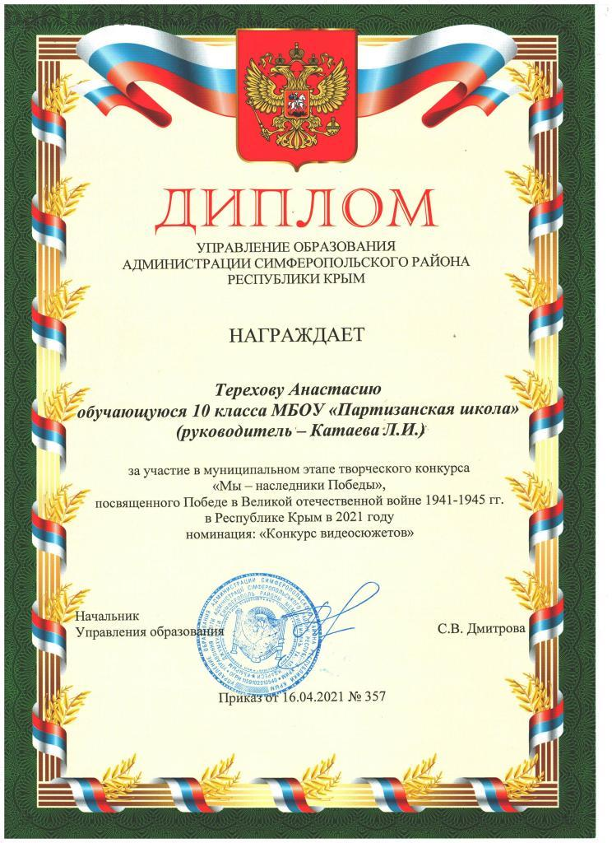
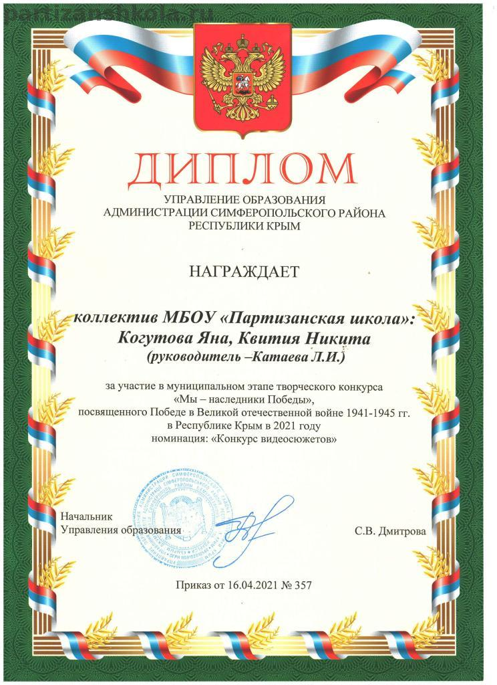
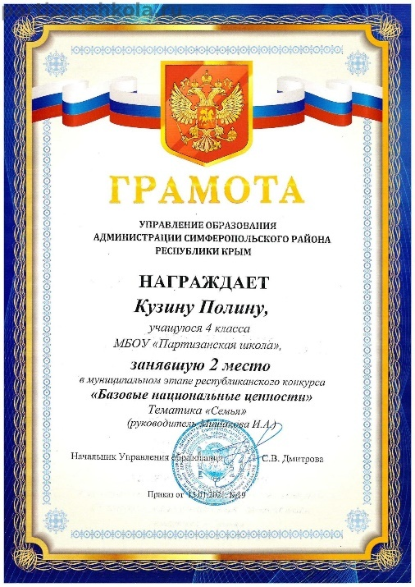

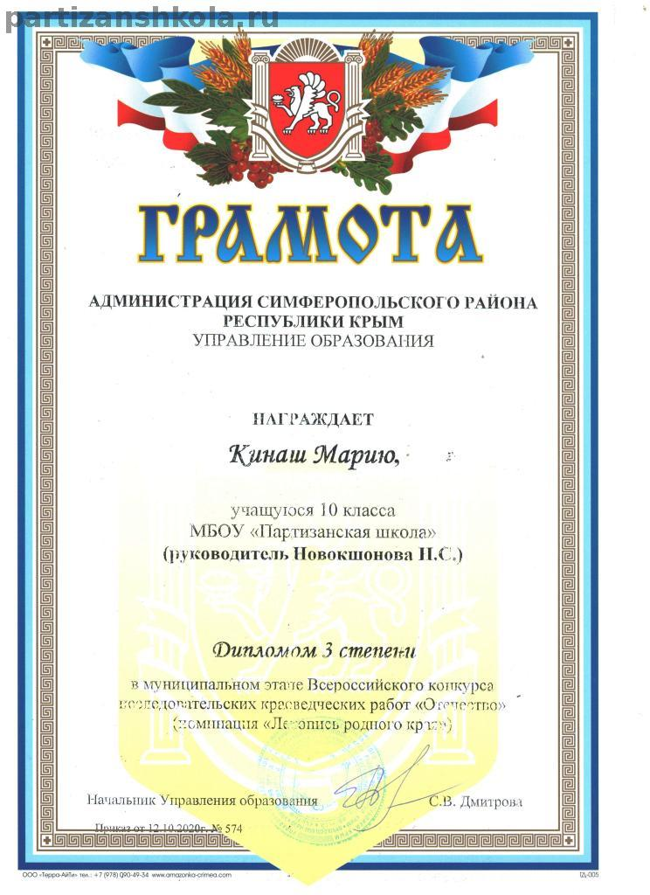




Slide 18
Проектно-исследовательская деятельность
2015 | Республиканский конкурс Министерства курортов и туризма «Экскурсионная мозаика Крыма» | Победитель
2015 2018 | Республиканский конкурс творческих работ для школьников и студентов «Судьба моей семьи в судьбе моей страны» | Участие
2016 | Министерство экологии и природных ресурсов Республики Крым. Конкурс фотографий «Мой любимый уголок Крыма» | Призёр
2018 | Всероссийский конкурс исторических исследовательских работ старшеклассников «Человек в истории. Россия – ХХ век». | Участие
2021 | Всероссийские краеведческие чтения юных краеведов-туристов | Призёр
2021 | Международный конкурс исследовательских работ «Правнуки победителей» | Участие
2021 | Конкурс научно-исследовательских работ «Отечество» | Призер
2021 | МАН «Искатель» | Призер
2022 | МАН «Искатель» | Призер
2023 | МАН «Искатель» | Победитель
Все материалы применяются в качестве методических разработок в урочной и внеурочной деятельности

Slide 19









Slide 20
Обобщение опыта работы по
гражданско-патриотическому воспитанию
2015 | Республиканский конкурс музеев военно-патриотической направленности ОУ Республики Крым | Лауреат
2015 | Районный смотр-конкурс музеев «Салют Победе!» | Победитель
2018 | Конференция педагогических работников Симферопольского района, секция «Воспитание семейных ценностей» (опыт работы музея «Связь поколений через семейное воспитание и музейную педагогику») | Участник
2018 | Региональный семинар-практикум для специалистов, курирующих воспитательную работу (опыт работы школьного музея по гражданско-патриотическому воспитанию учащихся) | Участник
2019 | Всероссийская конференция по музейной педагогике «Музей как дополнительное пространство в образовательном учреждении» ФБОУ «Всероссийский детский центр «Орлёнок» | Участник, статья в журнале
2019 | Крымская республиканская общественная организация «Союз Советских офицеров» наградил музей за активную военно-патриотическую работу | Медаль
2021 | Муниципальный этап Всероссийского конкурса школьных музеев | Призер
2023 | Всероссийский, региональный этап открытого конкурса дополнительных общеобразовательных программ «Образовательный ОЛИМП» в 2022 году (Программа работы кружка дополнительного образования «Музейное дело») | Призер Призер

Slide 21


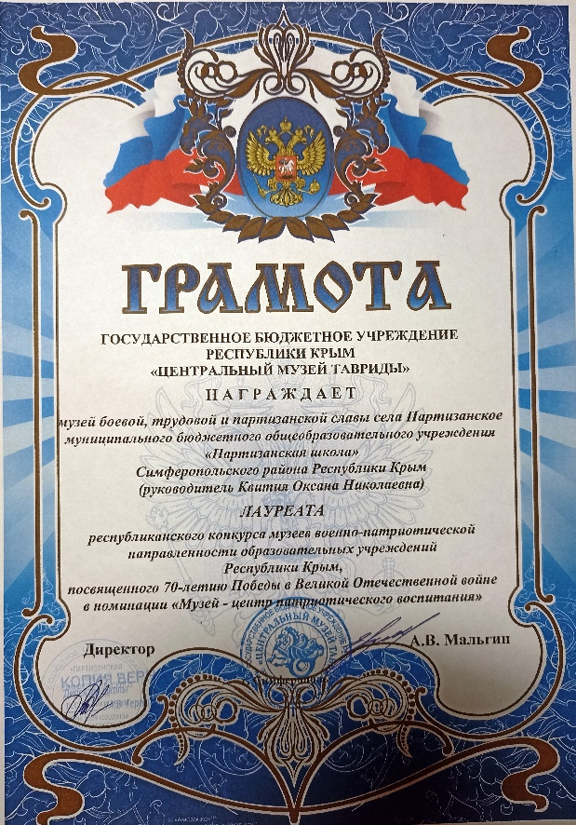
Обобщение опыта работы
по гражданско-патриотическому воспитанию

Slide 22



В 2022 году приняли участие в Конкурсе дополнительных общеобразовательных программ «Образовательный ОЛИМП» представив программу работы кружка и систему работы по гражданско-патриотическому воспитанию в школе
Победитель муниципального этапа - 1 место
Призер регионального этапа – 2 место
Призер Всероссийского этапа – 3 место

Slide 23

Участник Всероссийской конференции по музейной педагогике «Музей как дополнительное пространство
в образовательном учреждении»
на базе ФБОУ «Всероссийский детский центр «Орлёнок»
23-24 апреля 2019 года

Slide 24
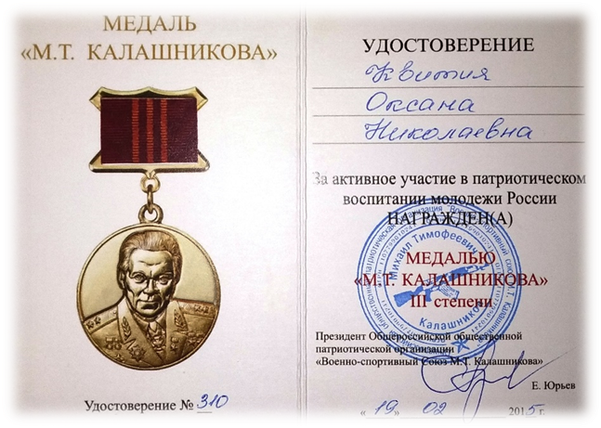

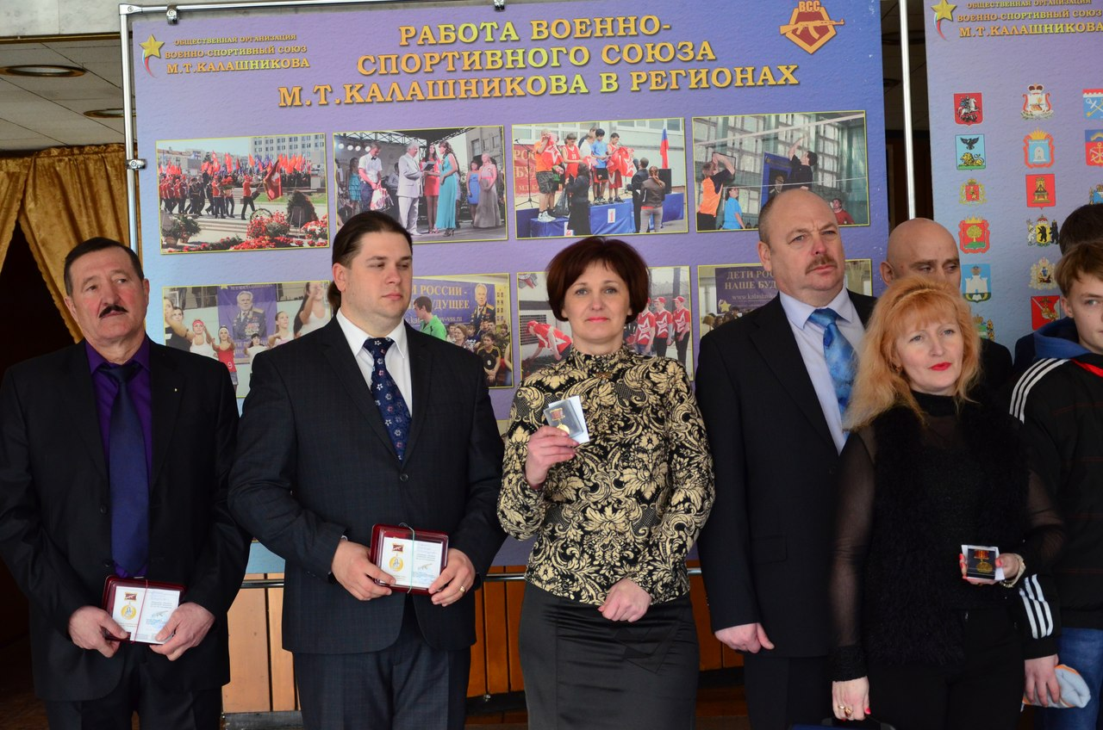
Общероссийская общественная патриотическая организация "Военно-спортивный союз имени
М. Т. Калашникова" в рамках реализации Президентского гранта
«С чего начинается Родина?»
наградил Медалью третьей степени
имени М.Т. Калашникова за активное участие в патриотическом воспитании молодёжи России

Slide 25


Крымская республиканская общественная организация «Союз Советских офицеров» наградил музей медалью
«За активную военно-патриотическую работу»

Slide 26
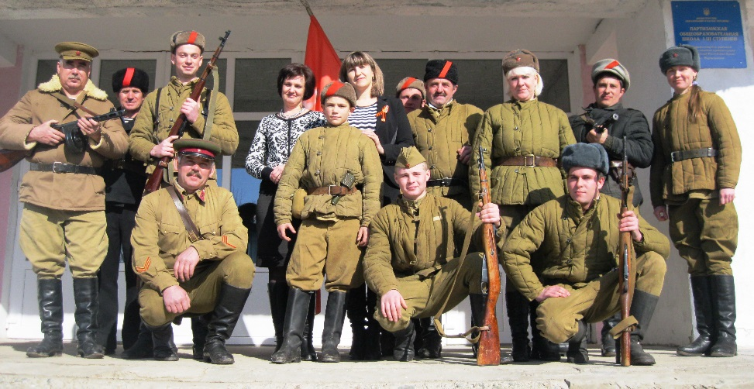
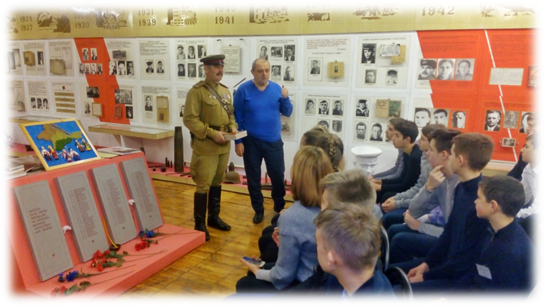
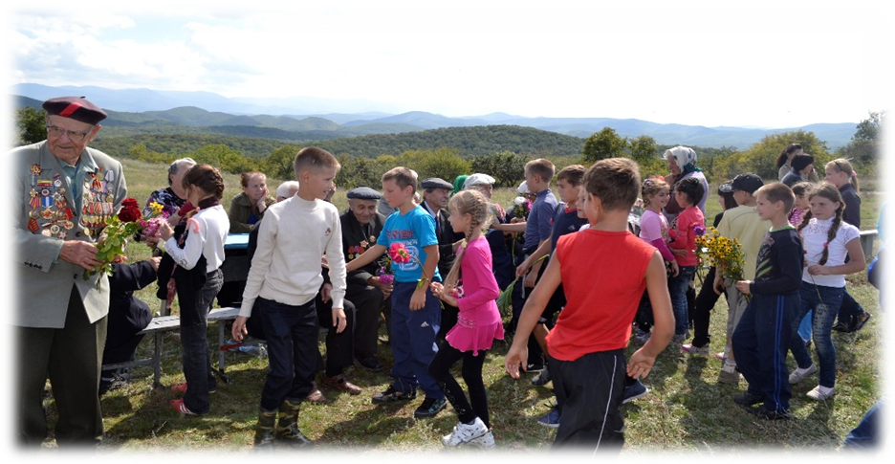
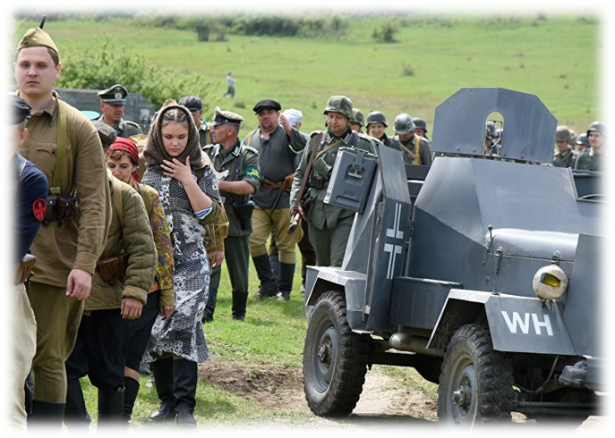
Сотрудничество с военно-историческим клубом «Отечество»
Уроки мужества под открытым небом,
организованные ВИК «Отечество»

Slide 27

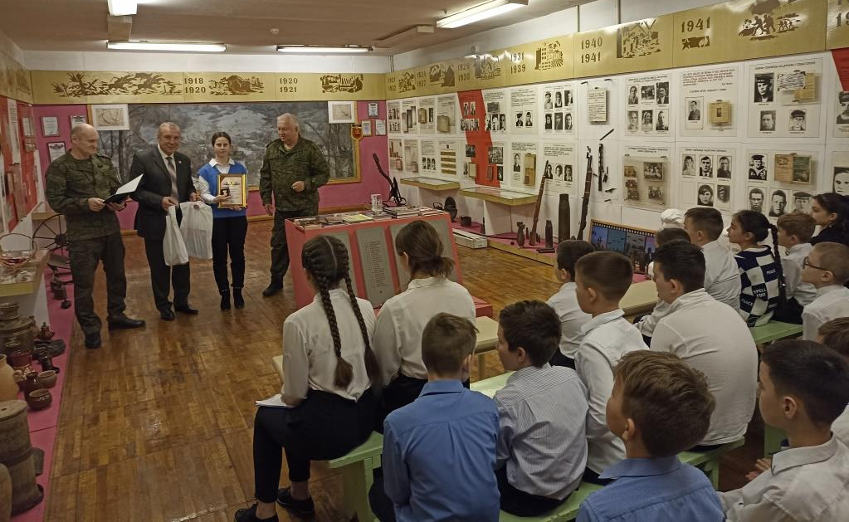
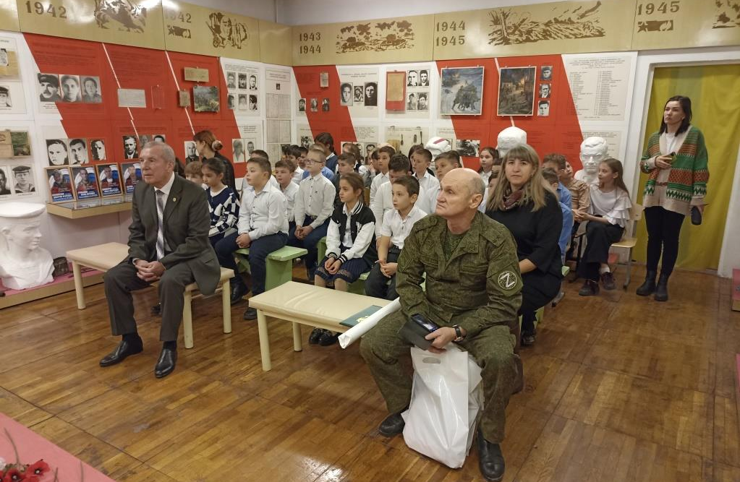
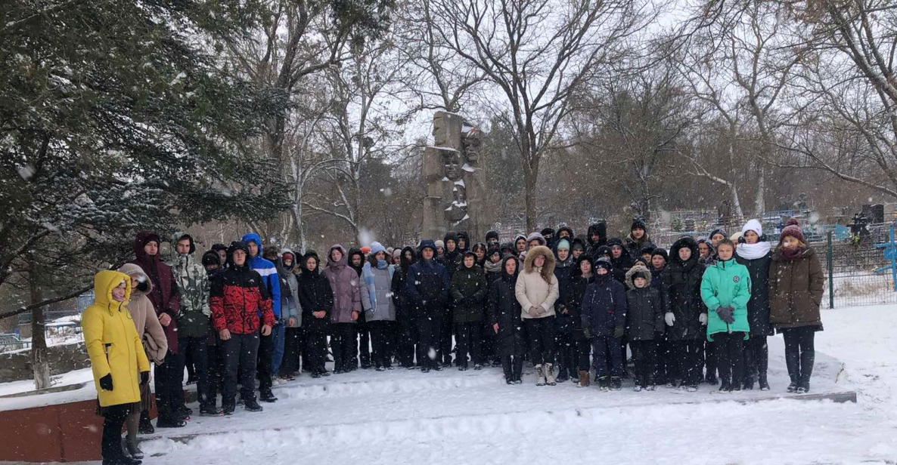
Сотрудничество с Крымским республиканским
Союзом ветеранов

Slide 28
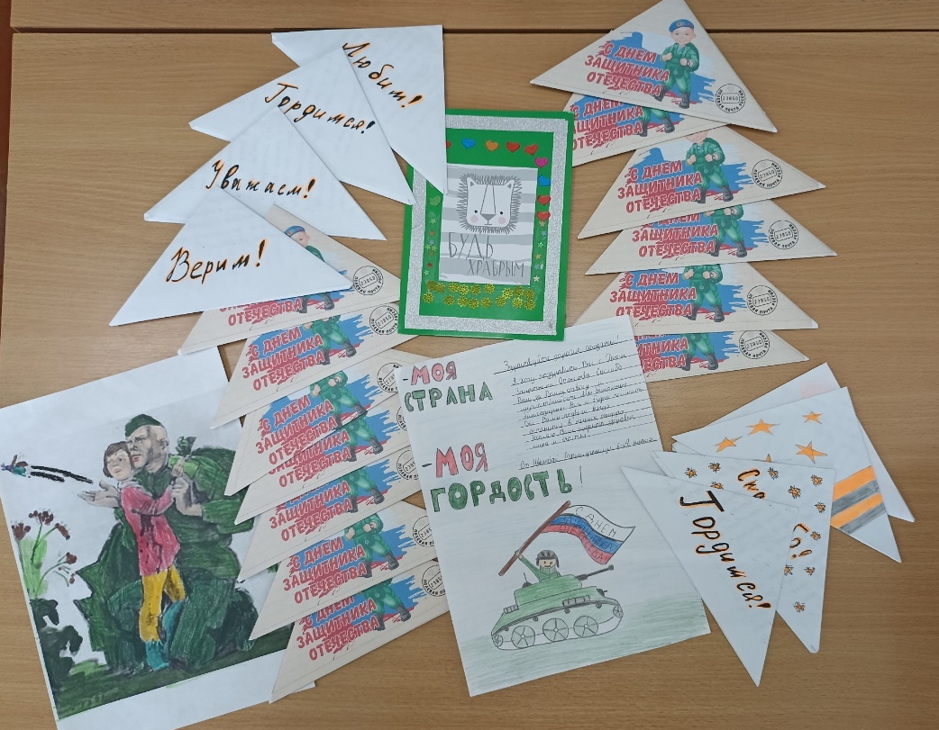
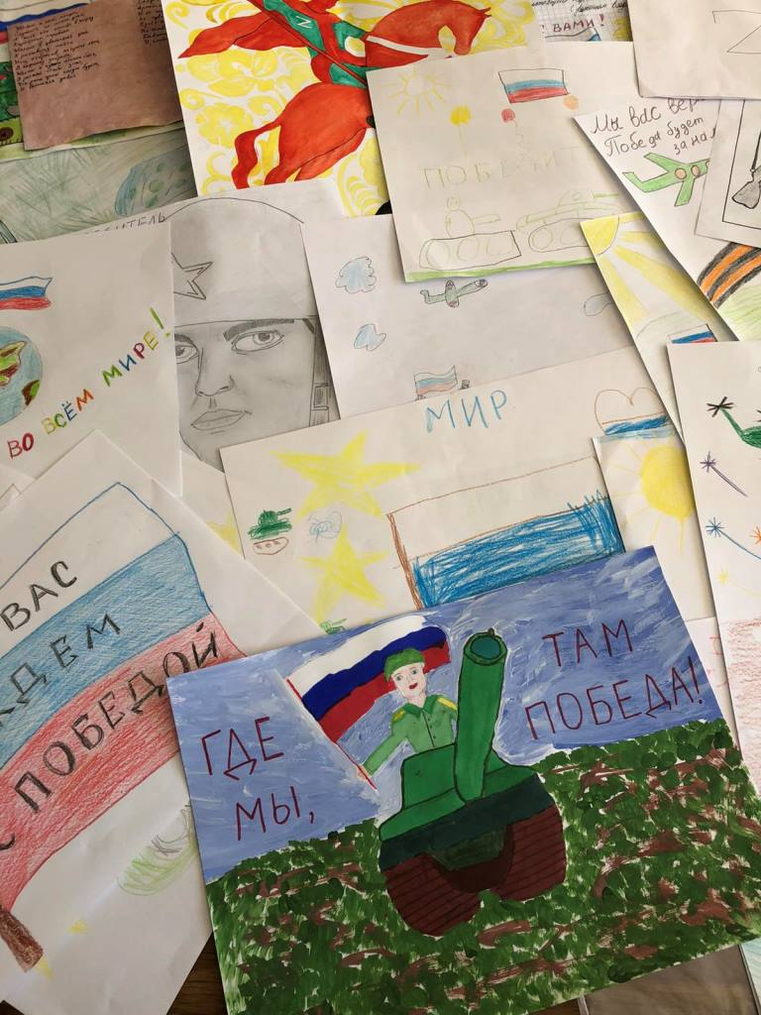
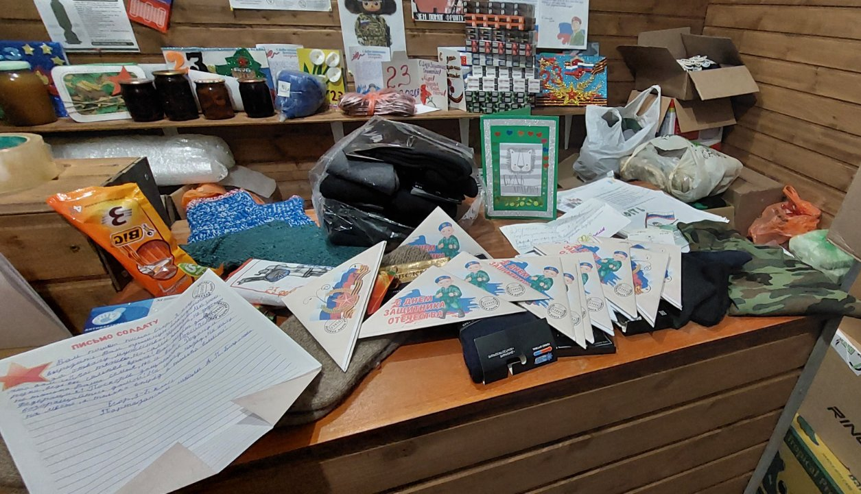
Волонтерская деятельность.
Акция «Письмо и подарок солдату»

Slide 29
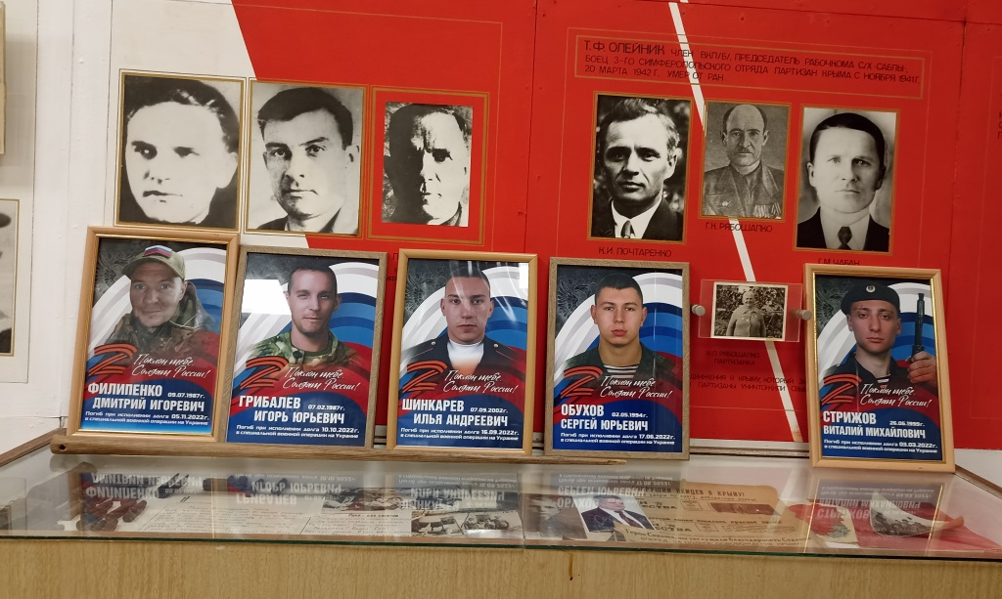

Центр детских инициатив в рамках проекта «Успех каждого ребенка» в 2023 году создали дополнительную музейную комнату с экспозицией, посвященной участникам специальной военной операции и Герою Советского Союза Богданову А.П., имя которого носит школа. Все материалы для музея учащиеся собирают совместно с родителями

Slide 30
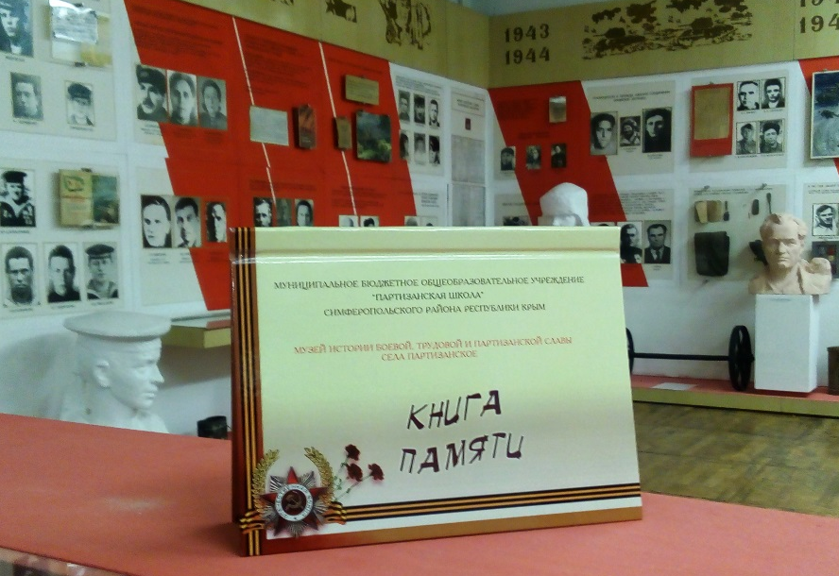
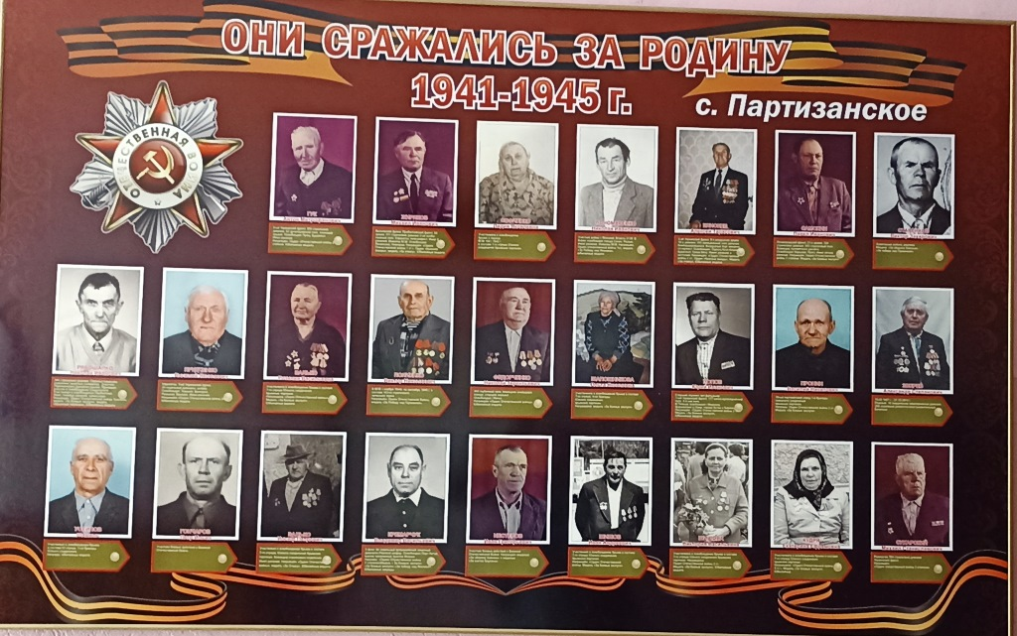
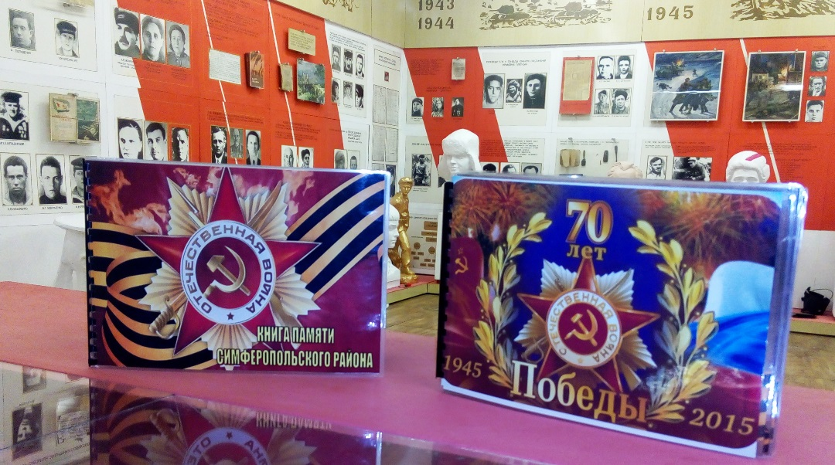
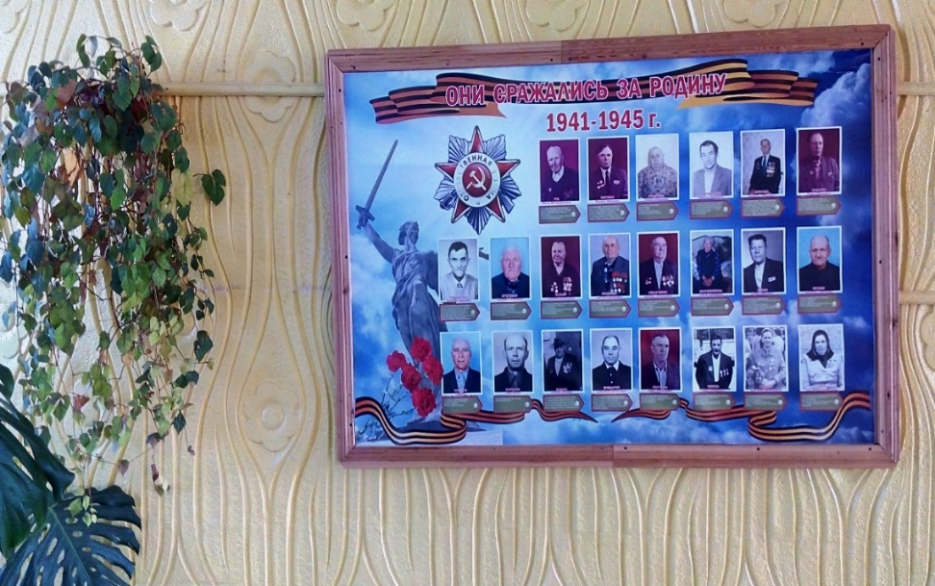
В рамках реализации исследовательского проекта
«Пока мы помним – они живы» приняли участие в создании
Книги памяти, Стены Памяти

Slide 31
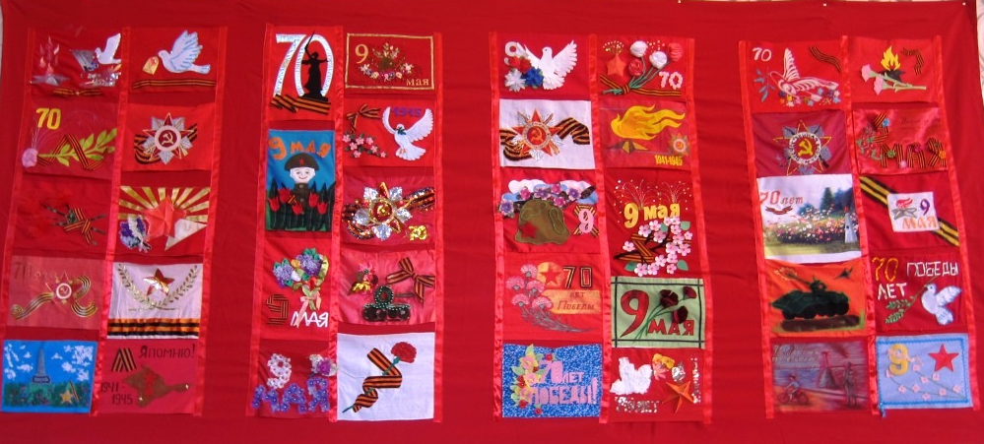
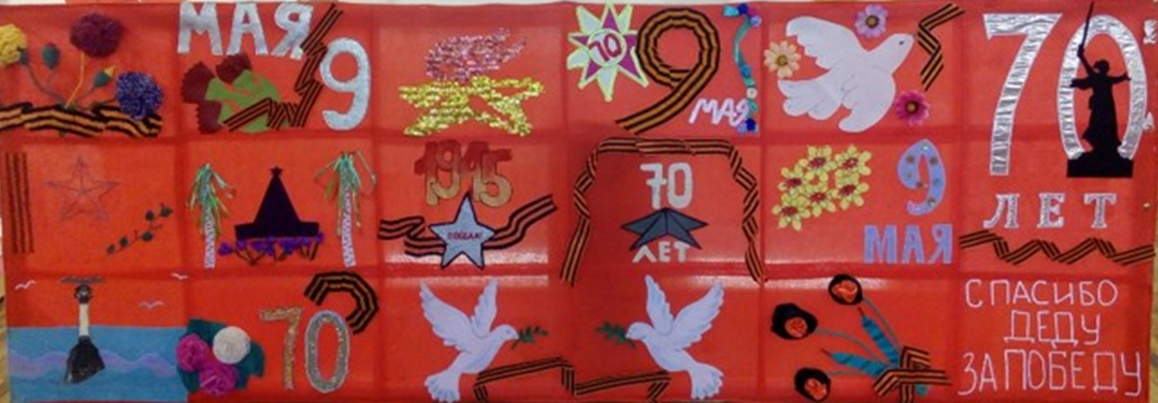
В рамках реализации проекта «Пока мы помним-они живы» учащиеся школы и актив музея приняли участие в создании Полотна Победы

Slide 32
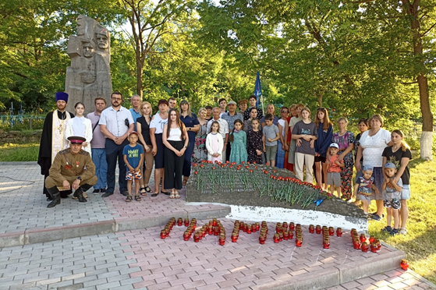



Учащиеся школы участники внеклассных тематических мероприятий гражданско-патриотической направленности

Slide 33




Актив музея – организатор тематических мероприятий патриотической направленности

Slide 34




Военно-патриотические мероприятия

Slide 35




Военно-патриотические мероприятия

Slide 36




Участники Вахты Памяти – Пост №1

Slide 37
Ссылки с официального сайта школы на мероприятия гражданско-патриотической направленности
Всероссийская акция «Окна России»: https://partizanshkola.ru/news/2022-06-14/vserossiyskaya-aktciya-okna-rossii
День пионерии: https://partizanshkola.ru/news/2022-05-19/den-pionerii
Урок мужества в музее «И помнит мир спасенный»: https://partizanshkola.ru/news/2022-05-05/urok-muzhestva-i-pomnit-mir-spasennyy
Годовщина Бешуйского боя:
https://partizanshkola.ru/news/2023-02-07/79-godovschina-beshuyskogo-boya
Международный день памяти жертв Холокоста: https://partizanshkola.ru/news/2023-01-27/mezhdunarodnyy-den-pamyati-zhertv-kholokosta
День освобождения Ленинграда от фашистской блокады: https://partizanshkola.ru/news/2023-01-27/27-yanvarya-den-osvobozhdeniya-leningrada-ot-fashistskoy-blokady
Международная акция Тест по истории ВОВ: https://partizanshkola.ru/news/2022-12-02/mezhdunarodnaya-aktciya-test-po-istorii-velikoy-otechestvennoy-v-2
Встреча с бойцами казачьего штурмового батальона «Таврида»: https://partizanshkola.ru/news/2022-11-25/vstrecha-s-boytcami-kazachego-shturmovogo-batalona-tavrida
Защита «МАН»:
https://partizanshkola.ru/news/2022-11-11/pozdravlyaem-tereschenko-germana-s-prisvoeniem-zvaniya-kandidata
https://partizanshkola.ru/news/2021-12-06/issledovatelskaya-rabota-sablynskie-skrepy
Круглый стол Клуба любителей истории : https://partizanshkola.ru/news/2023-05-05/kruglyy-stol-v-klube-lyubiteley-istorii-otechestva
Всероссийский урок Победы «Хранят деревья память о войне»: https://partizanshkola.ru/news/2023-05-10/vserossiyskiy-urok-pobedy-khranyat-derevya-pamyat-o-voyne
Внеклассное мероприятие «Победа в сердце каждого»: https://partizanshkola.ru/news/2023-05-07/pobeda-v-serdtce-kazhdogo
Вахта памяти: https://partizanshkola.ru/news/2023-04-26/vakhta-pamyati-na-postu-1 https://partizanshkola.ru/news/2022-10-01/novaya-zapis-74

Slide 38
Ссылки с официального сайта школы на мероприятия гражданско-патриотической направленности
Всероссийская акция «Письмо солдату»: https://partizanshkola.ru/news/2023-05-01/vserossiyskaya-aktciya-pismo-soldatu-2
Всероссийская акция «Диктант Победы»:
https://partizanshkola.ru/news/2023-04-27/diktant-pobedy-2
https://partizanshkola.ru/news/2022-05-09/s-dnem-pobedy-4
День освобождения Симферопольского района от немецко-фашистских захватчиков: https://partizanshkola.ru/news/2023-04-13/den-osvobozhdeniya-simferopolskogo-rayona-ot-nemetcko-fashistski
Урок мужества, посвященный Дню защитника Отечества: https://partizanshkola.ru/news/2023-02-21/urok-muzhestva-posvyaschennyy-dnyu-zaschitnika-otechestva
День воссоединения Крыма с Россией: https://partizanshkola.ru/news/2023-03-17/den-vossoedineniya-kryma-s-rossiey-2
Фотоальбом занятий «Разговор о важном»: https://partizanshkola.ru/fotoalbom/razgovory-o-vazhnom
Участие в конкурсе «Мы – наследники Победы»: https://partizanshkola.ru/news/2023-03-17/my-nasledniki-pobedy-2
Всероссийская, военно-патриотическая акция «Верни имя герою»: https://partizanshkola.ru/news/2023-04-07/vserossiyskaya-voenno-patrioticheskoy-aktciya-verni-geroyu-imya
Без срока давности: https://partizanshkola.ru/news/2022-04-06/den-edinykh-deystviy-v-pamyat-o-genotcide-sovetskogo-naroda-natc-2
Всероссийская акция «Свеча памяти»: https://partizanshkola.ru/news/2022-06-22/mezhdunarodnaya-aktciya-svecha-pamyati

Slide 39





